Slide 1


Slide 2
KARAKTER EĞİTİMİ VE GELİŞİMİNDE AİLE, ÇEVRE VE OKUL
Karakter, toplum geneli tarafından ahlaki özellikleri anlatmak için kullanılır.
Davranış sonucundaki sosyal uygunluğa göre karakterli ve karaktersiz kavramları kullanılır.
Davranışlarını değer verilen ahlak kurallarına uygun olarak yönetebilen, sosyal değerler sistemini benimsemiş kişi karakterli olarak kabul edilir

Slide 3
KARAKTER EĞİTİMİ VE GELİŞİMİNDE AİLE, ÇEVRE VE OKUL
Çocuklar dünyaya geldiklerinde iyiyi, kötüyü, doğruyu, yanlışı ayırt edebilecek becerilere sahip değillerdir.
Çevre, yaşam şartları ve aldığı eğitim çocuğun değer yargılarının oluşmasını sağlar.
Kendi kendine doğru seçimler yapabilen insan, güncel ifadeyle, karakter ortaya koyabilen insandır.

Slide 4
KARAKTER EĞİTİMİ VE GELİŞİMİNDE AİLE, ÇEVRE VE OKUL
Bununla birlikte toplumların geleceği de karakterli insanlara bağlıdır ve karakterli insan kendiliğinden yetişmez.
Çocukların hem ailede hem de toplum içerisinde iyi rol modellerle karşılaşması ve iyi karakterin değeri hakkında tutarlı mesajlar almaları gerekir.

Slide 5
Aile, Çevre ve Okul
İçinde bulunduğumuz dönem medya ve akran gruplarının gençlerin üzerindeki etkisinin çok fazla olduğu, bu nedenle ailelerin çocuklarının karakter gelişimi ve eğitiminde her zamankinden daha fazla önem vermelerini gerektiren bir dönemdir.
Bunun için her şeyden önce sağlıklı bir aile ortamı ve sağlıklı bir aile içi iletişime ihtiyaç vardır.

Slide 6
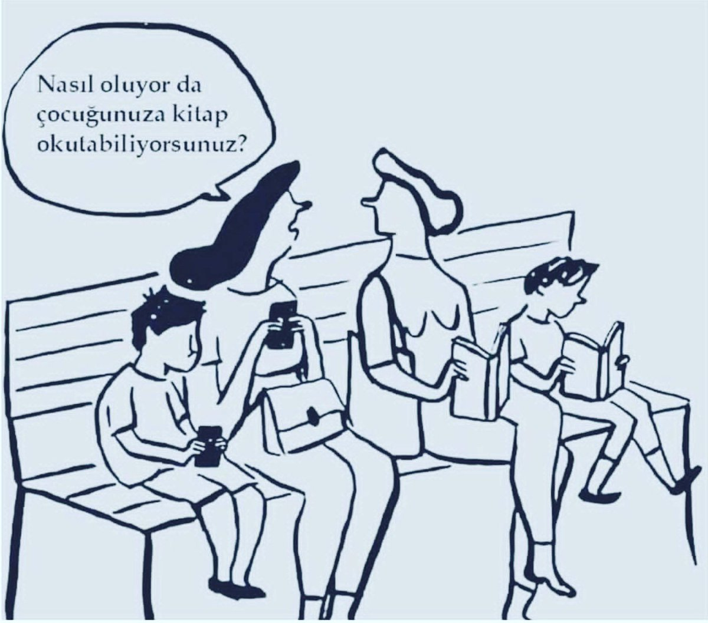
Aile
Anne baba iyi bir rol model olmalıdır

Slide 7
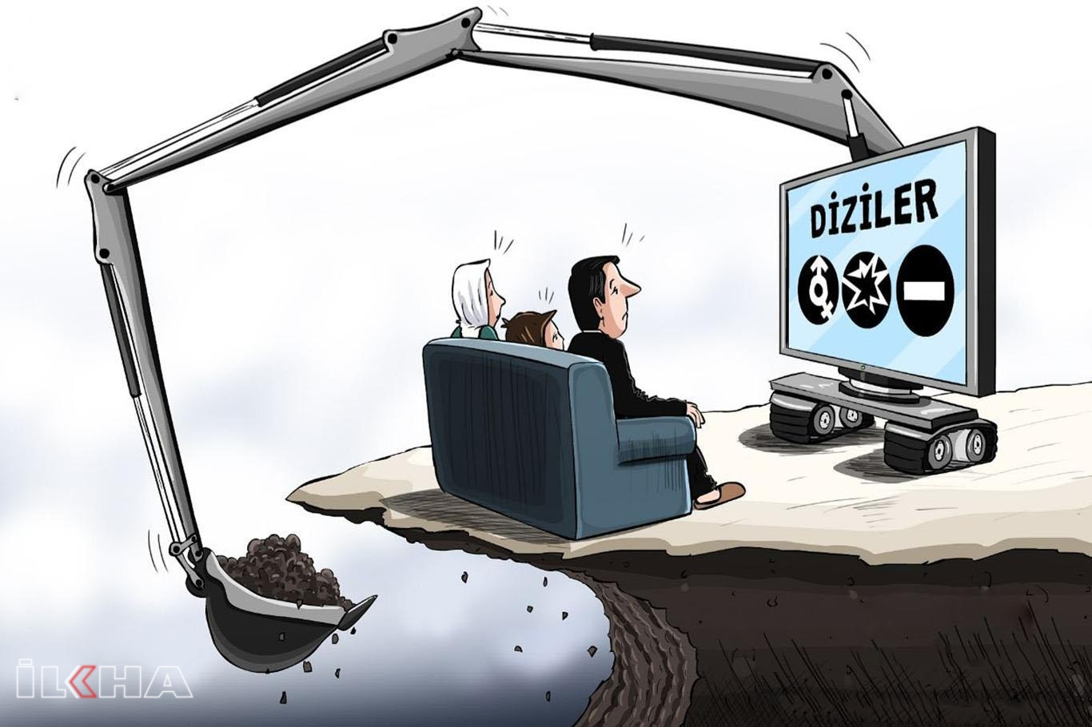
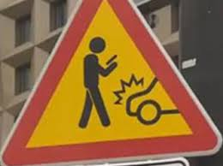
Çevre

Slide 8
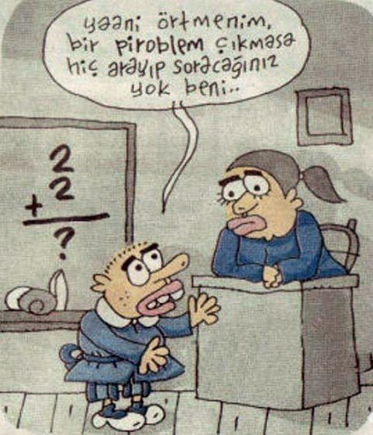
Okul

